Slide 1
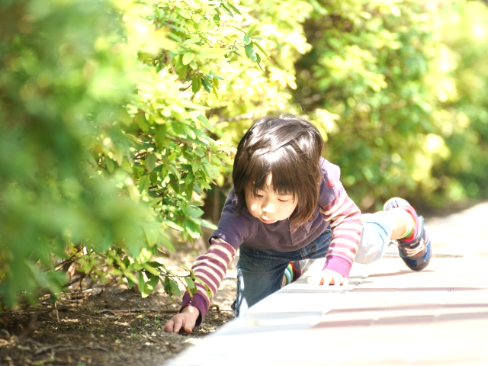
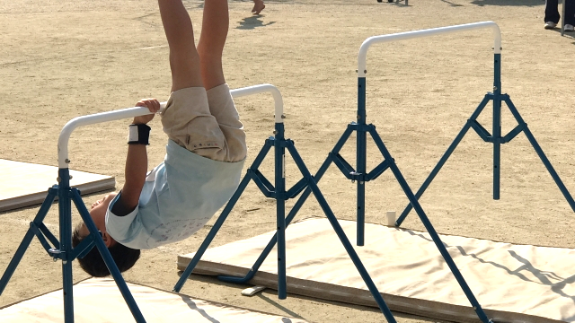
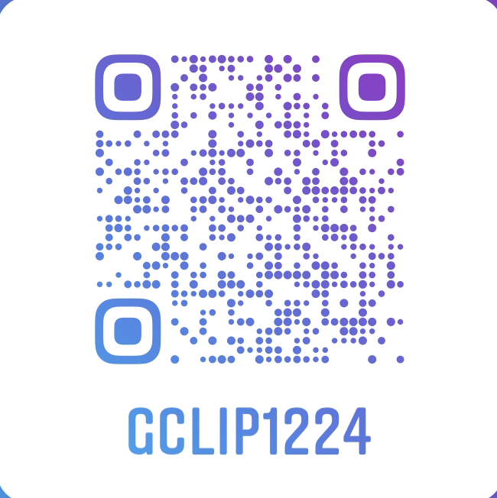
教育内容や子どもたちの
活動の様子を日々更新中！
自然に囲まれてのびのび育つ
可愛らし～い姿をぜひご覧ください★
GCLIP幼稚園
gclip1224
学生さんが気になる先生達の日常は、子どもの教育だけではありません。
降園後の活動や行事準備など‥
先生たちの裏側を更新しています！
Instagramから「gclip1224」で検索
または下のネームタグをスキャンして
「GCLIP幼稚園」をフォローできます！

